Slide 1
Digital Logic Circuit
이준휘, 박지용, 황지웅

Slide 2
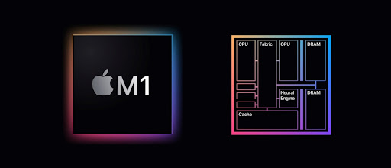
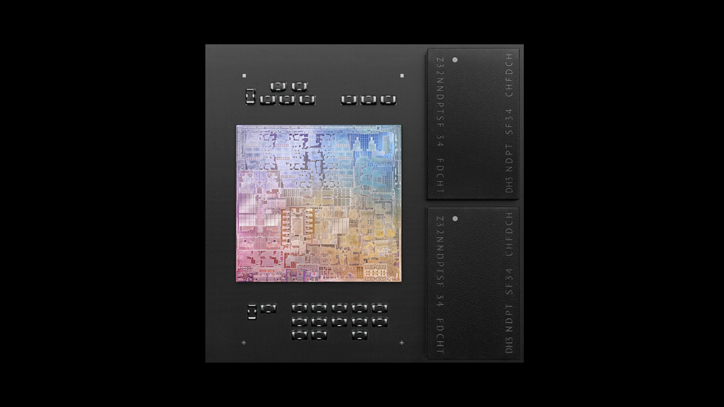
Background
Microprocessors have revolutionized our world
There are 16 billion transistors in Apple M1 chip

Slide 3
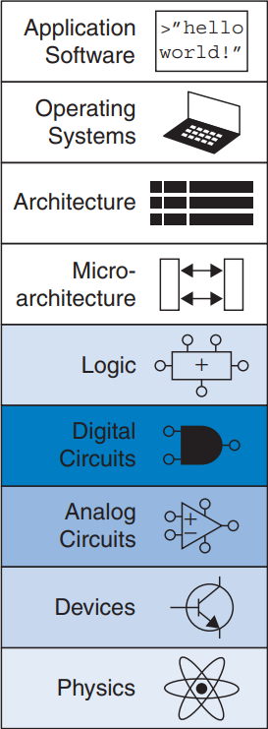
Purpose of course
Understanding what is digital system which operates on 1’s and 0’s
Explore how to combine logic gates into more complicated modules such as adders and memories
Put gates together to build a microprocessor that runs assembly language programs
We assume that you have a basic familiarity with electricity, some prior programming experience, and a genuine interest in understanding what goes on under the hood of a computer.

Slide 4
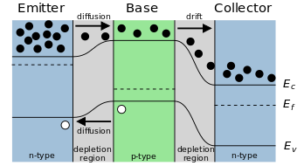
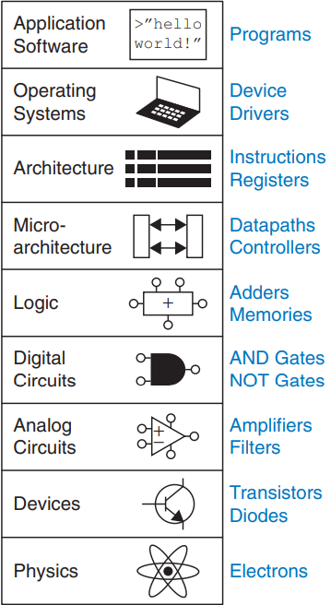
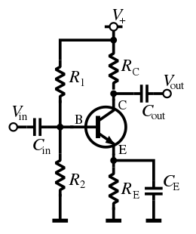
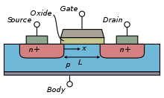
Energy band of BJT(bipolar junction transistor)
n-MOSFET
Circuit of BJT

Slide 5
Abstraction
The critical technique for managing complexity
Hiding details when they aren’t important

Slide 6
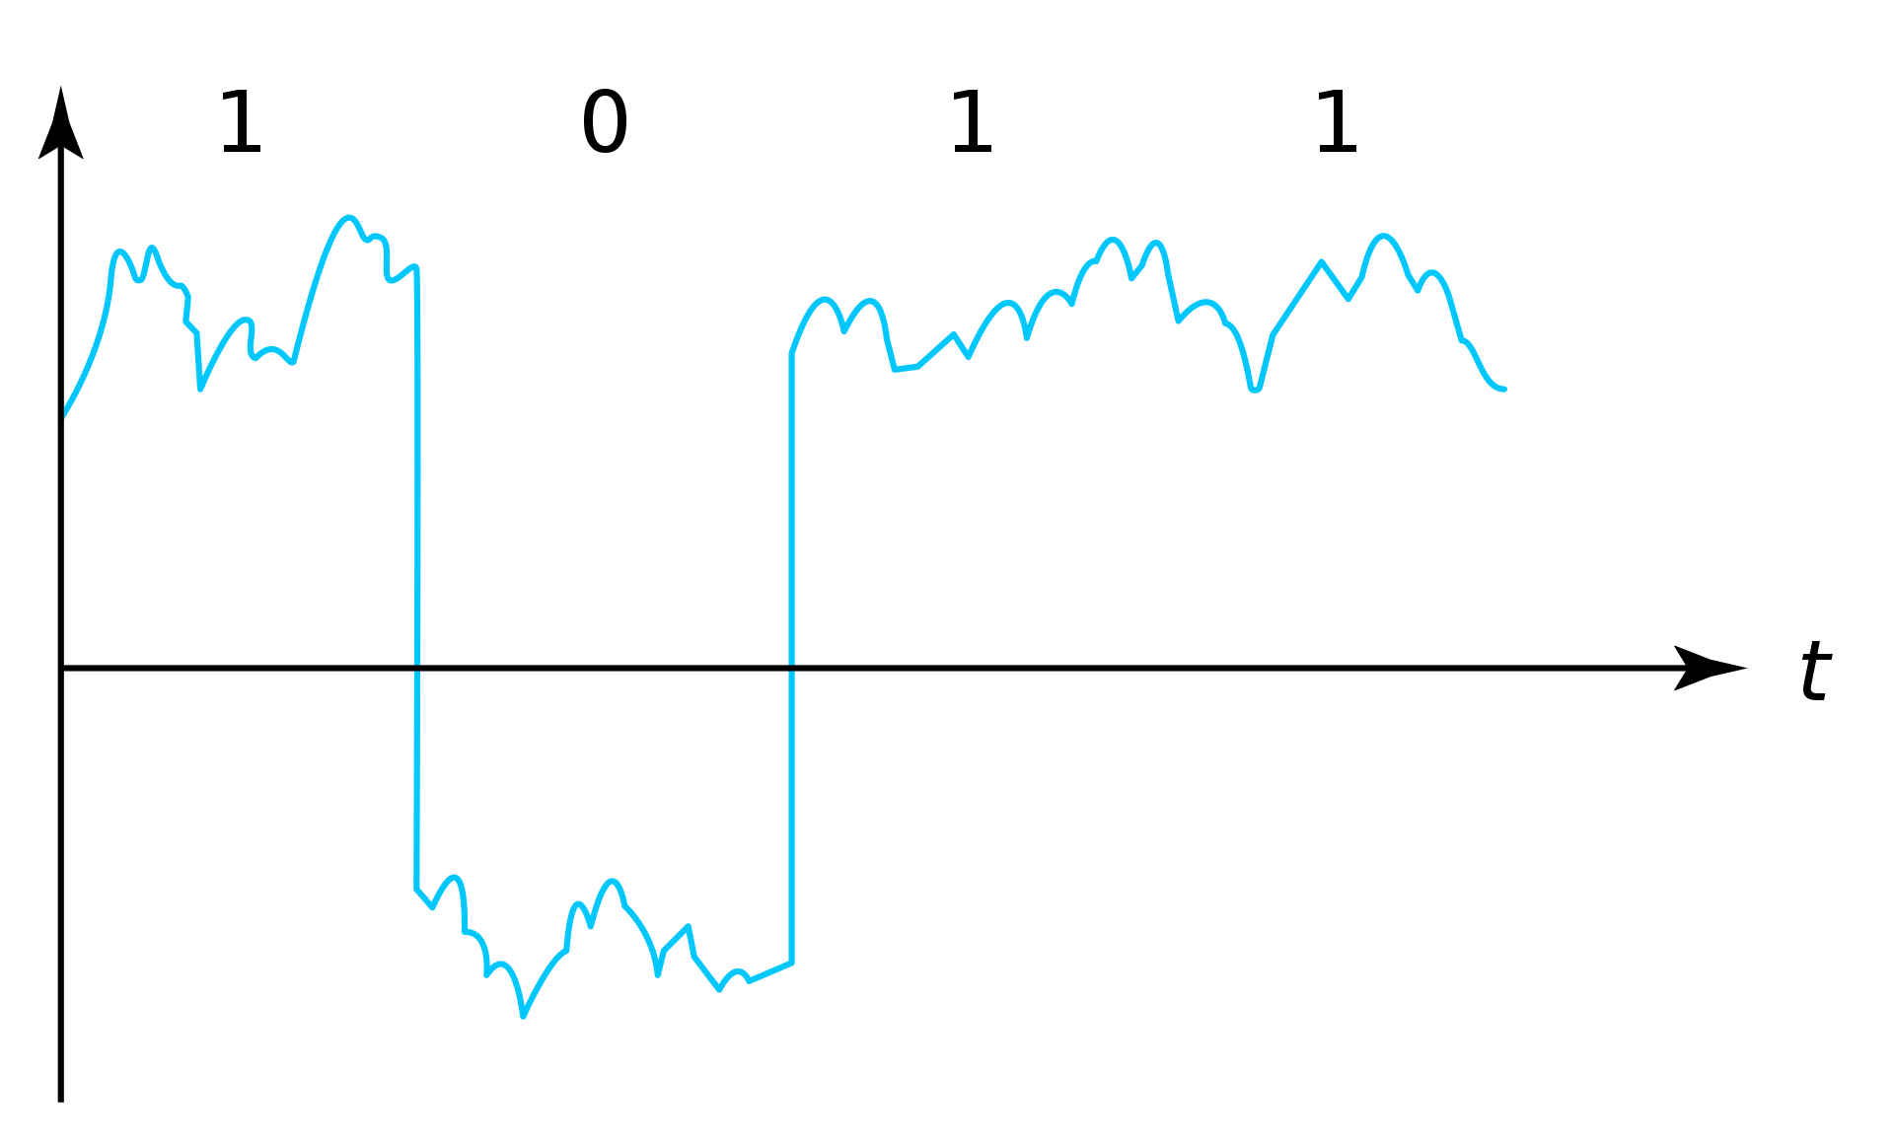
Discipline
Intentionally restrict design choices
- so that we can work more productively at high level of abstraction
Digital discipline
- Digital circuits use discrete voltages instead of continuous voltages
-By limiting ourselves to digital circuits, we can easily combine components

Slide 7
Binary Number System

Slide 8
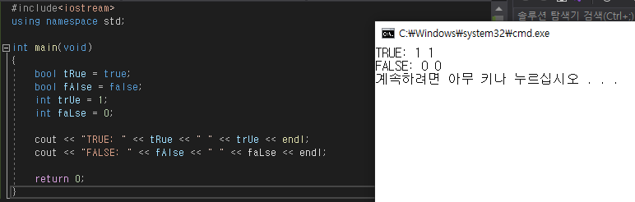
Digital Discipline: Binary
Digital(컴퓨터)에서는 Binary number system(이진법)을 주로 사용합니다.
Binary number system은 1과 0 두 개의 값을 사용합니다.
1은 True, High의 값을 가지고 0은 False, Low의 값을 가집니다.
1과 0이 True와 False로 나타나는 예시

Slide 9


Digital Discipline: Binary
1과 0은 디지털 회로에서 다음과 같이 voltage level의 High와 Low로도 나타납니다.
또한 우리가 사용하는 Bit는 Binary digit의 약자로 사용됩니다.
8bit 예시:
10011010
한 칸이 한 bit입니다.

Slide 10
Number Systems & Number Conversion
프로그래밍에서는 Binary numbers, Decimal numbers, Hexadecimal Numbers를 주로 사용합니다.
Binary numbers: 1011 == 1x$2^{3}$+ 0x$2^{2}$+ 1x$2^{1}$+ 1x$2^{0}$
2 | 27
2 | 13
2 | 6
2 | 3
2 | 1
 | 0
Decimal numbers: 4575 == 4x${10}^{3}$+ 5x${10}^{2}$+ 7x${10}^{1}$+ 5x${10}^{0}$
1
1
0
1
1
Binary convert to Decimal
1011 -> 1x$2^{3}$+ 0x$2^{2}$+ 1x$2^{1}$+ 1x$2^{0}$ = ${11}_{10}$
Decimal convert to Binary
27 -> 11011 == 1x$2^{4}$+1x$2^{3}$+ 0x$2^{2}$+ 1x$2^{1}$+ 1x$2^{0}$

Slide 11
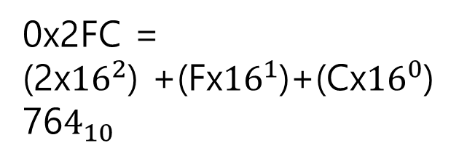
Number Systems
Hex Digit | Decimal Equivalent | Binary Equivalent
0 | 0 | 0000
1 | 1 | 0001
2 | 2 | 0010
3 | 3 | 0011
4 | 4 | 0100
5 | 5 | 0101
6 | 6 | 0110
7 | 7 | 0111
8 | 8 | 1000
9 | 9 | 1001
A | 10 | 1010
B | 11 | 1011
C | 12 | 1100
D | 13 | 1101
E | 14 | 1110
F | 15 | 1111
Hexadecimal Numbers
16진수는 0x2FC를 예시로 듭니다.
Hexadecimal convert to Binary
2
F
C
0010 1111 1100
Hexadecimal convert to Decimal
0x2FC =
(2x${16}^{2}$) +(Fx${16}^{1}$)+(Cx${16}^{0}$)
76$4_{10}$

Slide 12
Binary Values and Range
N-digit decimal number(N자리 수일 때 10진수 범위)
${10}^{N}$은 가능한 값의 수를 나타냅니다. [0, ${10}^{N}−1]$의 범위를 가집니다.
3digit라면 ${10}^{3}$이므로 1000개의 수를 가집니다. 범위는 [0,999]입니다.
N-digit binary number(N자리 수일 때 2진수 범위)
$2^{N}$은 가능한 값의 수를 나타냅니다. [0, $2^{N}−1]$의 범위를 가집니다.
3digit라면 $2^{3}$이므로 8개의 수를 가집니다. 범위는 [0,7]입니다.

Slide 13
Bits, Bytes, Nibbles…
10011010
10011010
Bits
Bytes & Nibbles
MSB
Most
significant
bit
LSB
Least
significant
bit
Byte는 8bits입니다.
nibble
Nibble은 4bits입니다.
byte
Bytes & Word
CEBF9AD7
32bit CPU기준 32bits가 1word입니다.
Most
significant
byte
Least
significant
byte
word

Slide 14
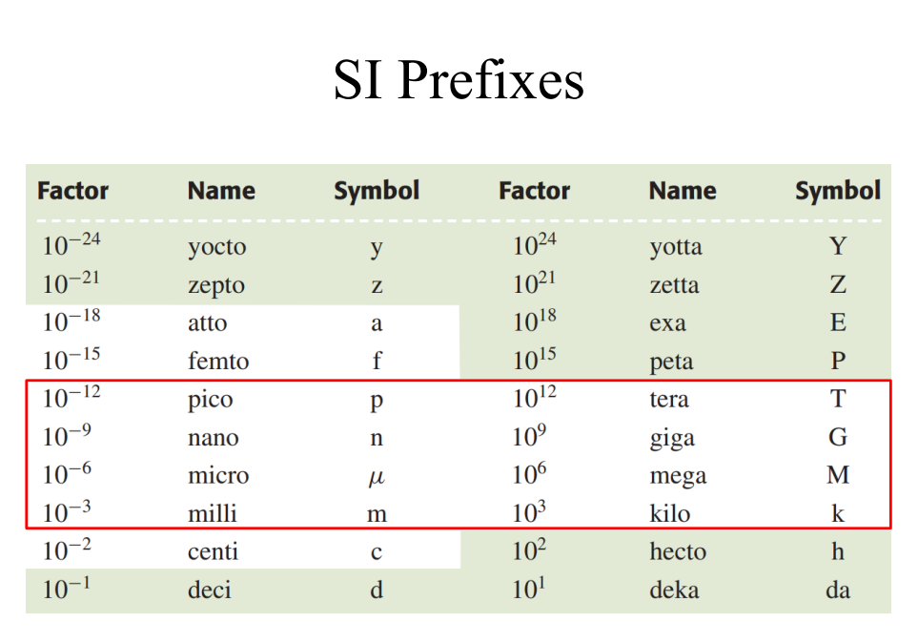

Slide 15




Powers of Two
다음과 같은 2의 거듭제곱 값을 기억하고 있으면 2의 거듭제곱 값 연산이 용이해 집니다.
$2^{10}$=1kilo $≈1000 \left(1024\right)$
$2^{20}$=1mega $≈1 million(1백만) \left(1,048,576\right)$
$2^{30}$=1giga $≈1 billion(10억) (1,073,741,824)$
다음과 같은 값들을 계산할 수 있습니다.
$2^{22}$ =
$2^{2}$x $2^{20}$=4Mega
32bit variable
$2^{2}$x $2^{30}$=4Giga

Slide 16
Addition
Decimal
11
← carries
3734
+5168
8902
Binary
11
← carries
1011
+0011
1110

Slide 17
Overflow
0111
+
1100
10011
0011
4-bits unsigned number
7
4-bits unsigned number
12
5-bits unsigned number
19
4-bits로 fixed되어있음으로 MSB의 누락이 발생(Overflow)
3

Slide 18
Signed Binary Number
양수와 음수의 표현
Signed/Magnitude Numbers
Two’s Complement Numbers
VS
음수 부호 부착
2의 보수 표시

Slide 19
Sign/Magnitude Number
MSB를 sign으로 표현하는 방식(양수이면 0, 음수이면 1)
N-bits에서 양수 (2^(N-1) – 1)개, 음수 (2^(N-1) – 1)개, 0 2개(0000 or 1000)
수의 범위 : [ -2^(N - 1) - 1 , 2^(N - 1) - 1 ]
양수와 음수의 표현 범위가 대칭적이다.
쉽게 양수와 음수를 표현할 수 있다.
Ex) 4-bits +5 -> 0101, -5 -> 1101

Slide 20
Sign/Magnitude Number
Problems
음수와 양수의 덧셈이 불가능하다.
Ex) 1101(-5) + 0101(+5) = 10010(?)
0의 표현이 중복된다.

Slide 21
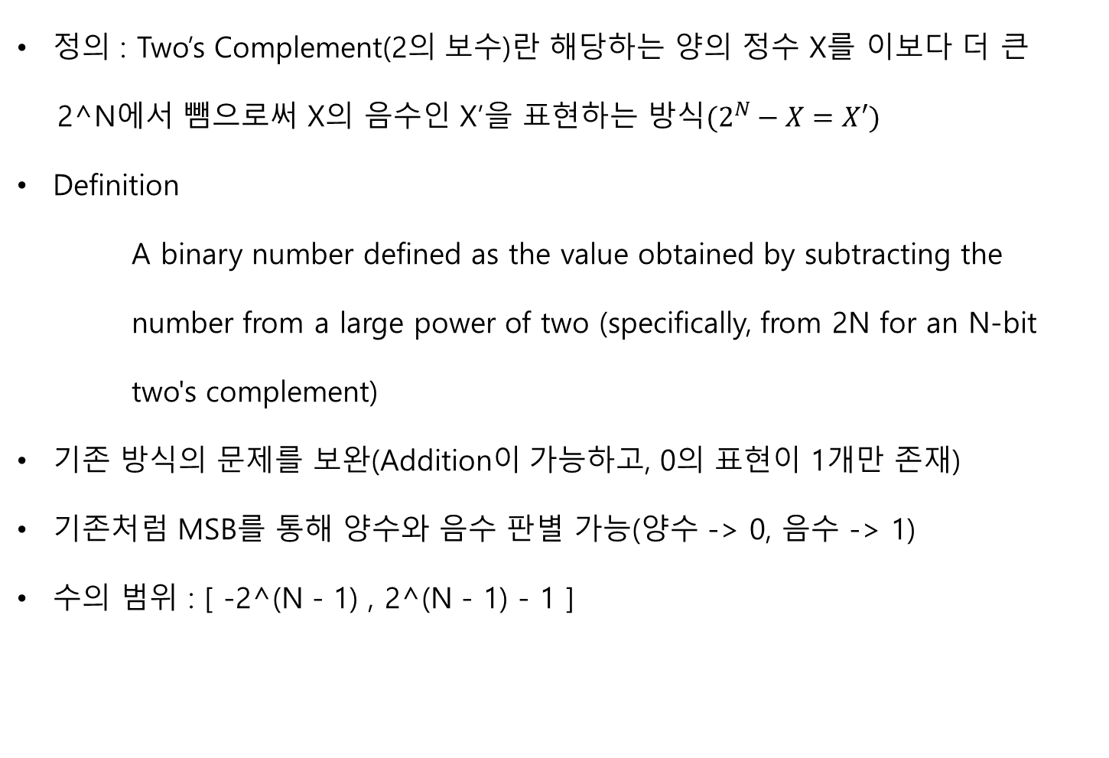
Two’s Complement Numbers
정의 : Two’s Complement(2의 보수)란 해당하는 양의 정수 X를 이보다 더 큰
2^N에서 뺌으로써 X의 음수인 X’을 표현하는 방식$(2^{N}−X=X′)$
Definition
A binary number defined as the value obtained by subtracting the number from a large power of two (specifically, from 2N for an N-bit two's complement)
기존 방식의 문제를 보완(Addition이 가능하고, 0의 표현이 1개만 존재)
기존처럼 MSB를 통해 양수와 음수 판별 가능(양수 -> 0, 음수 -> 1)
수의 범위 : [ -2^(N - 1) , 2^(N - 1) - 1 ]

Slide 22
Two’s Complement Numbers
Method
Reverse Number( 001101 [13] -> 110010 )
Add 1(110010 + 000001 = 110011 [-13])

Slide 23
Two’s Complement Numbers
Addition
Ex1) 4-bits 6 + (-6)
0110
+ 1010
________________
10000 -> Overflow로 인해 자연스럽게 삭제
결과 : 0000 [0]

Slide 24
Two’s Complement Numbers
Addition
Ex1) 6-bits -2 + 3
111110
+ 000011
__________________
1000001 -> Overflow로 인해 자연스럽게 삭제
결과 : 000001 [1]

Slide 25
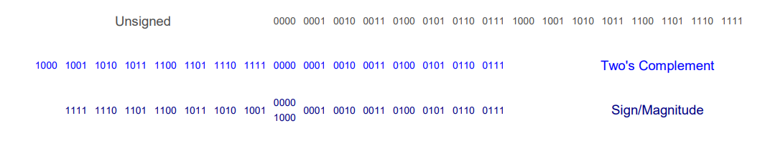
Range of Number System
-8 | -7 | -6 | -5 | -4 | -3 | -2 | -1 | 0 | 1 | 2 | 3 | 4 | 5 | 6 | 7 | 8 | 9 | 10 | 11 | 12 | 13 | 14 | 15
 |  |  |  |  |  |  |  | Unsigned : [ 0, 2^{N}-1 ]
 | Sign/Magnitude : [ -(2^{N-1}-1), 2^{N-1}-1 ]
Two’s Complement : [ -2^{N-1}, 2^{N-1}-1 ]

Slide 26
Sign-Extension
표현 범위의 증가
N-bits -> M-bits (N < M)
Sign-extension
Zero-extension
VS
Sign 부호 추가
0 추가

Slide 27
Sign-Extension
MSB(sign bit)를 늘리는 방식
Sign number에서 Value가 기존과 동일하게 유지
Ex1) 4-bits 3 -> 0011
8-bits sign-extend -> 00000011 -> 3
Ex2) 4-bits -5 -> 1011
8-bits sign-extend -> 11111011 -> -5

Slide 28
Zero-Extension
0을 붙이는 방식
Unsigned number에서 Value가 기존과 동일하게 유지
Ex1) 4-bits 3 -> 0011
8-bits sign-extend -> 00000011 -> 3
Ex2) 4-bits -5 -> 1011
8-bits sign-extend -> 00001011 -> 11

